Slide 1

Proyecto 1 Etapa 1
Analítica de textos

Slide 2



Integrantes
Jessica Robles moreno
Maria paula gonzalez
JUAN ESTEBAN VERGARA

Slide 3
María Paula González Escallón
Roles ejecutados:
Líder del proyecto
Manejadora de preentregas individuales
Liderazgo de analítica
Revisión y verificación de limpieza de datos
Horas trabajadas:
10 horas
Asignación de puntos:
35 de 100
Algoritmo desarrollado:
Linear SVC

Slide 4
Jessica Robles Moreno
Roles ejecutados:
Líder de negocio
Encargada de analítica de proyecto
Encargada de selección de modelos adecuados
Liderazgo de analítica
Revisión de eficacia de modelos
Horas trabajadas:
10 horas
Asignación de puntos:
35 de 100
Algoritmo desarrollado:
Naive Bayers

Slide 5
Juan Esteban Vergara
Roles ejecutados:
Líder de manejo de datos
Encargada de limpieza de datos
Revisión de entendimiento de datos para los modelos
Horas trabajadas:
7 horas
Asignación de puntos:
30 de 100
Algoritmo desarrollado:
SGD Classification

Slide 6
Reuniones realizadas
Reunión de lanzamiento:
11 de octubre del 2022
Reunión de seguimiento:
16 de octubre del 2022
Reunión de finalización:
19 de octubre del 2022
Reunión de seguimiento:
12 de octubre del 2022
Reunión de seguimiento:
18 de octubre

Slide 7

Comprensión del negocio
Enfoque analitico

Slide 8
Oportunidad/Problema de negocio
La empresa quiere poder clasificar de manera automatizada si una persona tiene la característica de “suicida” o “no suicida” en base a sus comentarios e interacciones en la plataforma Reddit, para así identificar potenciales casos de depresión, personas con tendencias suicidas o intentos de suicidio.

Slide 9
Enfoque analítico
Dado que el problema requiere de un algoritmo que determine si una persona tiene la característica “suicida” o “no suicida” a partir de comentarios en un foro, se necesita entrenar un algoritmo con comentarios provenientes del mismo Foro Reddit de personas que sufren de depresión o han intentado suicidarse y por lo tanto ya tienen la etiqueta de la característica.

Slide 10
Organización y rol que se beneficia con la oportunidad
La organización “Suicide Awareness Voices of Education” (SAVE) se beneficia claramente al brindar información relevante y sustancial de forma ágil para diagnosticar los casos de tendencias suicidas y poder actuar a tiempo previniendo casos fatídicos. De forma mas puntual los modelos podrían impactar fuertemente ayudando a las personas antes de estar en una situación critica o en el borde de tomar una decisión que afectaría su estado físico, emocional y en casos críticos la muerte. En consecuencia los medios de ayuda de ultimo minuto como las “hotliners” serian menos concurridas o podrían tener mayor disponibilidad.

Slide 11
Técnicas y algoritmos a utilizar
Para obtener un modelo que logre clasificar los comentarios se implementaran 3 modelos de análisis de texto con su respectiva limpieza de datos.
Para limpiar los datos se tokenizo y se eliminaron caracteres de puntuación y volver todo letra minúscula. Se mantuvieron los caracteres por fuera del código ASCII ya que muchos caracteres de los comentarios son de otros idiomas o son simbologías peculiares usadas en los foros de Reddit, pero mantenían relevancia en el modelo al ser bastantes y al no ser datos “erróneos”.

Slide 12
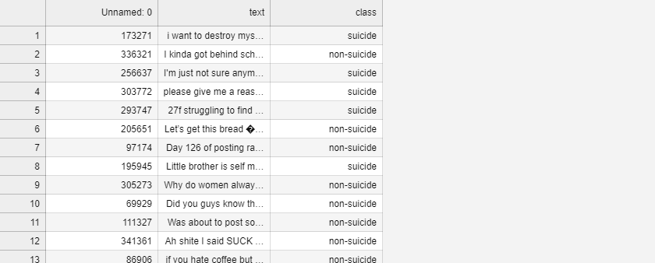
Entendimiento y preparación de los datos

Slide 13
Formato y columnas
La organización nos brinda datos en un archivo csv con 3 columnas y 195.700 registros. En orden las columnas hacen referencia al numero asociado del registro, el comentario extraído de Reddit y por ultimo la etiqueta que asocia el comentario con “suicide” o “non-suicide”. La primera columna no es de interés al ser un identificador del comentario y no da valor al negocio.

Slide 14
Calidad de datos
Al revisar la calidad de los datos se encuentra que ningún registro es nulo, por lo tanto no es necesario borrar registros por nulidad. También se visualiza que los datos etiquetados con “non-suicide” y “suicide” en cantidad se encuentran medianamente balanceados (110165 y 85535 respectivamente) y no se necesita generar registros con SMOTE
También se encontró que en la columna de textos hay comentarios con caracteres especiales como enter, puntuaciones y espacios excesivos. Todo esto se removió dejando el texto de la forma mas sencilla posible, también transformando las mayúsculas en minúsculas para homogenizar el texto y evitar una clasificación errónea de parte del algoritmo.

Slide 15
Calidad de datos
Una observación de los datos es que hay bastantes comentarios con palabras repetidas. Sin embargo al tokenizar se ignoran, esto debido a que los algoritmos no predicen en base a la repetición de las palabras sino en su comportamiento individual. Por esto las palabras repetidas no afectan el modelo y no es necesario removerlas.

Slide 16
Implementación
Se implemento el método CountVectorizer como método para volver las palabras números y facilitar el entendimiento de los algoritmos. Esta función crea vectores donde cada posición representa la cantidad de repeticiones que tiene cada palabra de nuestro vocabulario. En nuestro caso debido a la limpieza hecha, estos vectores van a estar rellenos de números binarios.

Slide 17
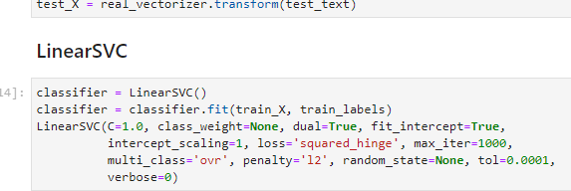
Modelado y evaluación
Algoritmos implementados

Slide 18
LinearSVC
El algoritmo Linear Support Vector Classifier implementa un kernel lineal para encontrar el mejor hiperplano que divide y categoriza los datos dados en el entrenamiento. De esta forma con datos sin etiquetar ya tendría una referencia para categorizarlos.
Al momento de implementar se dejaron los parámetros que vienen por defecto (los=‘squared_hinge’, max_iter=10000, penalty=‘I2’)
Al ejecutar el modelo los resultados son bastante prometedores, en especial con los datos luego de la limpieza, con Traiin accurancy del 99.7234% y Test accurancy de 93.49.4921%. Es bastante clara la necesidad de limpiar los datos antes de hacer modelo para mejorar los resultados.

Slide 19
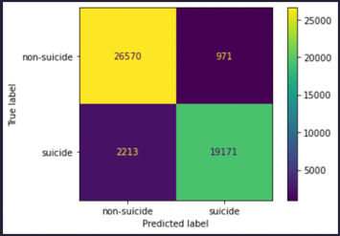
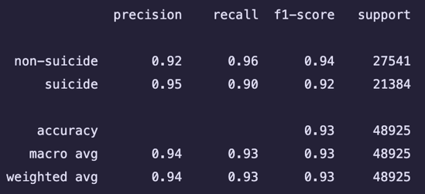
LinearSVC

Slide 20
LinearSVC
Con respecto a la precisión (VP/(VP+FP)) se puede observar que el porcentaje de casos positivos detectados es del 95% y el de negativos un 92%.. Con recall (VP/(VP+FP)) la proporción de casos positivos que fueron correctamente identificados. Suicide con el 90% y non-suicide con el 96% demostrando mejores resultados al identificar textos que no representan comportamientos suicidas.
El algoritmo identifica mejor comportamientos no suicidas a partir del f1-core.

Slide 21
Naive Bayes
Este algoritmo usa teoremas de Bayes con una suposición Naive. Para esto se implementa el multinomial bayes, este es adecuado para clasificación de variables discretas y para casos de recuentos de palabras, tal como nos lo pide el problema a resolver.
Se usaron nuevamente los parámetros por defecto de MultinomialNB() de scikit-learn (Alpha=1fit_prior=True y class_prior = None)
Se usaron técnicas distintas para la implementación del modelo. Primero se utilizo un Pipeline con TdifVectorizer() que convierte la colección de documentos sin procesar en una matriz de funciones TF-iDF. Al revisar la exactitud con Pipeline nos da un 92.2160% en el train y 90.9351% para el test con limpieza. Sin el PipeLine nos da un 93.2073% para el train y 92.4619% para el test con limpieza

Slide 22

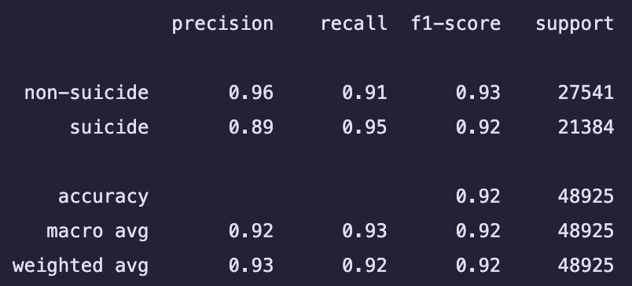
Naive Bayes
Los resultados eran mejores sin limpieza, tanto con o sin PipeLine. Esto se ignoro para hacer la conclusión de que modelo es mejor. Esto debido a que la empresa pide mejores predicciones con datos nuevos, no con los entregados.

Slide 23
Naive Bayes
Con respecto a la precisión (VP/(VP+FP)) se puede observar que el porcentaje de casos positivos detectados es del 89% y el de negativos un 96%. Con recall (VP/(VP+FP)) la proporción de casos positivos que fueron correctamente identificados. Suicide con el 91% y non-suicide con el 95% demostrando mejores resultados al identificar textos que no representan comportamientos suicidas.
El algoritmo identifica mejor comportamientos no suicidas a partir del f1-core con una diferencia para esta etiqueta del 93% y 92% siendo el mayor el de no suicida.

Slide 24
SGD Classifier
Este algoritmo busca encontrar de manera iterativa un gradiente que se adapte cada vez mejor a los datos de entrenamiento mediante funciones matemáticas. Encontrando el mínimo de las funciones calculadas. Este mínimo cambia con el numero de iteraciones y de los parámetros que se pongan en la función.
Al momento de implementar se dejaron los parámetros que vienen por defecto (los=‘hinge’, max_iter=15, penalty=‘I2’) de forma similar a SVC.
Se usaron 2 técnicas distintas pata la creación del modelo. De nuevo se usa un PipeLine, esta vez CountVectorizer(). Sin hacer limpieza la exactitud era de 89.4301% para Train y 90.0991% para test, pero limpiando los datos daba menor (89.3708% y 90.0623% respectivamente).

Slide 25
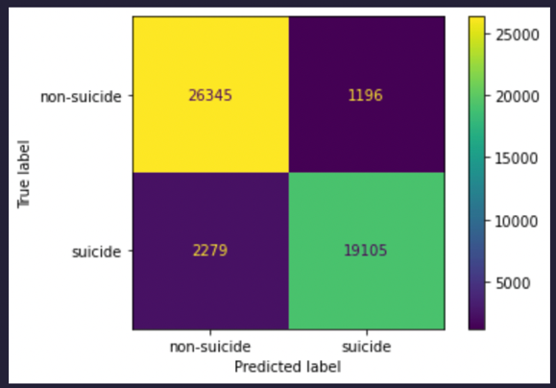
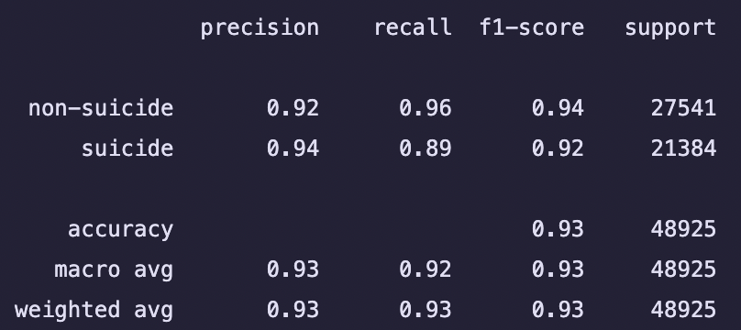
SGD Classifier
Sin el uso de PipeLine, sin hacer limpieza la exactitud era de 93,1358% para Train y 92,1376% para test, pero limpiando los datos daba esta vez resultados mayores (93,3020% y 92,8973% respectivamente). El modelo se comporta mejor sin PipeLine y con limpieza de datos.

Slide 26
SGD Classifier
Con respecto a la precisión (VP/(VP+FP)) se puede observar que el porcentaje de casos positivos detectados es del 94% y el de negativos un 92%. Con recall (VP/(VP+FP)) la proporción de casos positivos que fueron correctamente identificados. Suicide con el 89% y non-suicide con el 96% demostrando mejores resultados al identificar textos que no representan comportamientos suicidas.
El algoritmo identifica mejor comportamientos no suicidas a partir del f1-core con una diferencia para esta etiqueta del 94% y 92% siendo el mayor el de no suicida.

Slide 27
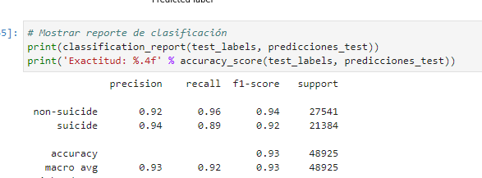
Resultados

Slide 28
F1-Score
Usando el resultado del F1-Score como métrica se puede concluir que los modelos utilizados dan muy buenos resultados, ya que ninguno va por debajo del 90%. También se ve por este que todos los algoritmos son mejores identificando los comentarios “non-suicide”. Sin embargo, debido al contexto se desea identificar con mayor eficiencia los casos de “suicide”, aun así para todos los modelos el f1-Score da 92% para este caso en todos los algoritmos.

Slide 29
Mejor modelo
Se decidió que el mejor modelo es el que utiliza LinearSVC, ya que este nos da una exactitud del 93.4921%, el mas alto de todos los modelos. Por esta razón se recomienda este modelo para la organización.
En general, todos los modelos funcionan mejor con limpieza de datos y el uso de PipeLines no mejora de forma significativa los resultados de los mismos. Es por esto que se recomienda a la empresa hacer una limpieza previa como se realizo aquí previamente, removiendo puntuaciones, enter y realizando tokenización para evitar los problemas de palabras repetidas. También se recomienda usar la tecnida “bag of words” para que los algoritmos funcionen mejor.

